Slide 1
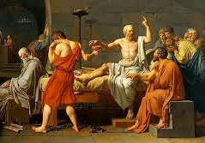
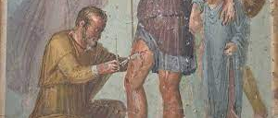
MEDICINA STARIH GRKA I RIMLJANA
Deana Karađole Radovčić, prof. savjetnik

Slide 2
MEDICINA STARIH GRKA
Grci su stvorili temelje mnogim znanostima: medicini, matematici, filozofiji, kiparstvu, arhitekturi, sportu itd.
Vrhovno načelo liječničkog rada bilo je promatranje čovjeka i prirode, te njihova međusobna odnosa.
Njihov stvaralački duh preobrazio je nekadašnju medicinu, punu mistike, u novu prirodnu i znanstvenu.

Slide 3
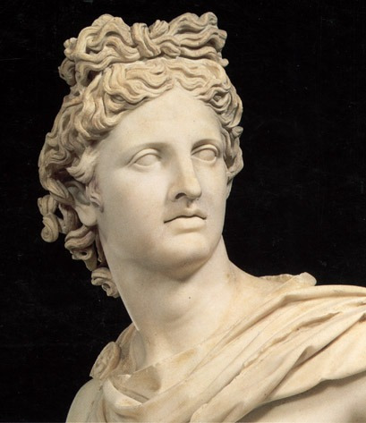
APOLON, ASKLEPIJE, HIGIJEJA, PANACEJA
U početku, kao i ostali narodi, stari su Grci vjerovali u mnoge bogove i božice:
Apolona, boga medicine
Zaštitnika liječnika i bolesnika Asklepija, Apolonova sina
Asklepijeve kćeri Higijeju i Panaceju

Slide 4
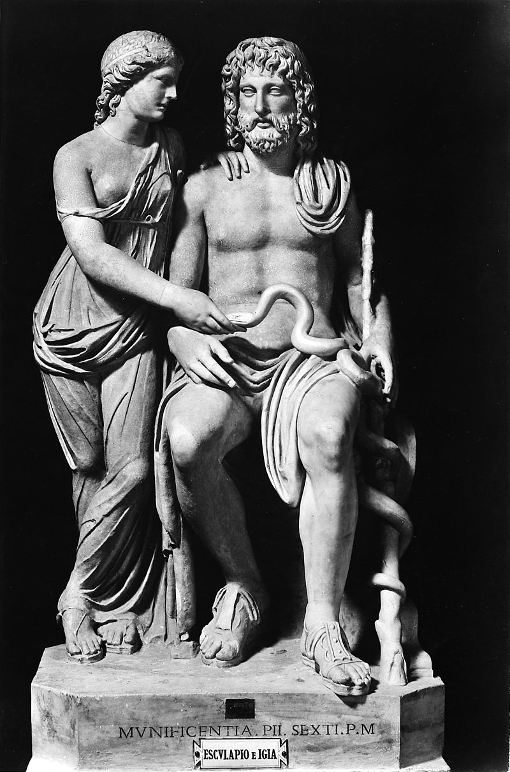
Eskulapove kćeri
PANACEJA - božica koja oslobađa od svih bolesti, brine se o terapiji i liječenju i oslobađa od svih bolesti.
Riječju panaceja označuje se i trava, lijek za sve bolesti.
HIGIJEJA – božica zdravlja
Na grčkom jeziku njeno ime znači “liječiti, donijeti zdravlje” Ime joj je sačuvano do danas u riječi “higijena”.

Slide 5
Panaceja ili Higijeja u Muzeju u Epidauru

Slide 6
ASKLEPIJE (kod Grka) – ESKULAP (kod Rimljana)
Naravno postoje više mitova o Eskulapu, ovo je jedan od njih.
Eskulap je došao u posjet bolesniku Glauku, a kraj sebe je ostavio štap kojeg je uvijek nosio sa sobom. Dok se Eskulap brinuo o Glauku, dođe jedna zmija i ovije se oko štapa. Eskulap je odmah ubije ali se ubrzo pojavi i druga zmija noseći u ustima neku travu i njome oživi ubijenu zmiju. Eskulap iskoristi priliku i otkrije koja je to trava te njome počne liječiti smrtnike (ljude).
.

Slide 7
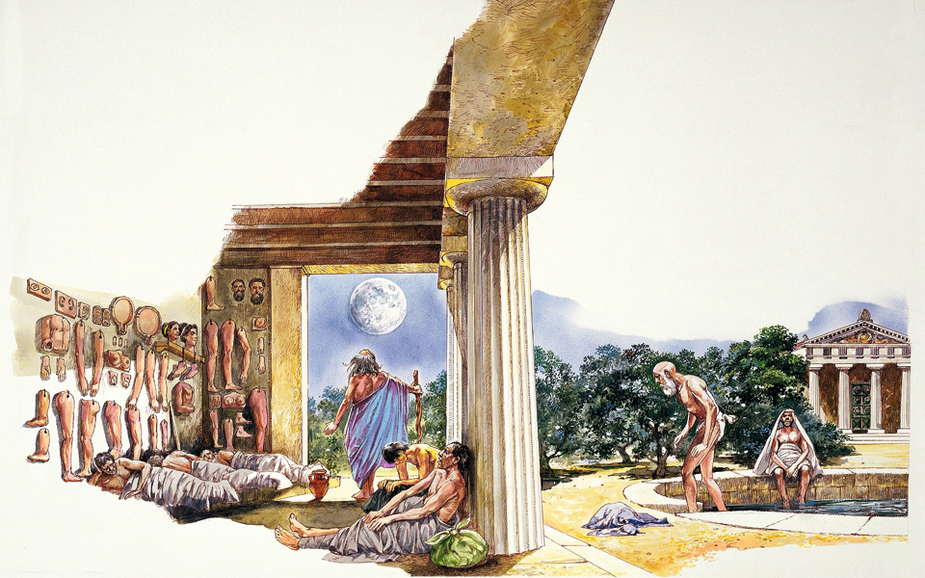
U čast Asklepiju, za kojeg se smatra da je živio kao čovjek i liječnik, a nakon smrti proglašen bogom, stari su Grci gradili mnoge hramove u kojima su se liječili bolesnici. Liječnici u tim hramovima bili su svećenici koji su uz molitve propisivali dijetu, kupke, šetnje po svježem zraku. Ozdravljenje su, naravno, prepisivali bogu Asklepiju.

Slide 8
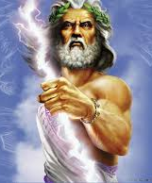
Podzemni svijet -HAD
Ljudi više nisu umirali i to zabrine boga podzemnoga svijeta Hada (Plutona), koji nije više dobivao podanike, pa se obrati bratu Zeusu (Jupiteru) i zamoli ga da nešto poduzme jer u njegovu kraljevstvu (nebu i zemlji) sve je više podanika, a on će domalo ostati bez njih.
Zeus je trgnuo munju kojom je ubio liječnika Eskulapa i tako se ponovno uspostavi prvobitna ravnoteža te ljudi počeše umirati i puniti Plutonovo kraljevstvo.
Njegova smrt je pouka čovjeku da se ne smije igrati boga

Slide 9
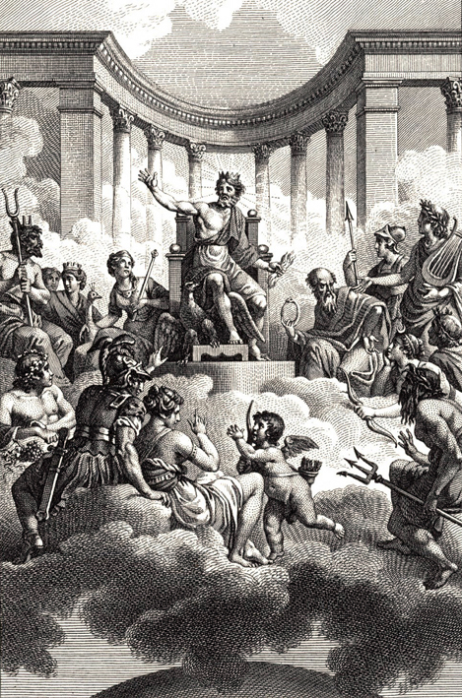
Aesculapium in deorum numerum recepērunt
Međutim Zeus, nakon što je shvatio važnost Eskulapa, pokaja se za svoj čin te uzdiže Eskulapa među bogove i Eskulap je vraćen u život, ali sad kao bog liječništva.

Slide 10
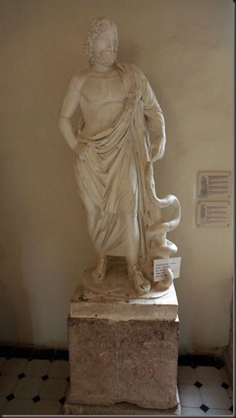
SVETIŠTA POSVEĆENA ESKULAPU
U starini bilo je mnogo hramova - svetišta posvećenih Asklepiju gdje bi dolazili bolesnici. Ozdravljenici bi u znak zahvale Asklepiju ostavljali zavjetne darove ili natpise kojima bi izricali zahvalnost na iscjeljenju.
Asklepijevo najpoznatije svetište bilo je u Epidauru, zatim na otoku Kosu gdje je Hipokrat, poznati liječnik, vjerojatno počeo karijeru.
Eskulap, muzej u Epidauru

Slide 11
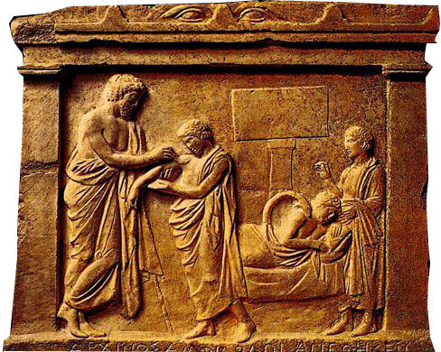
Zavjetna pločica bogu Eskulapu pronađena u Epidauru

Slide 12
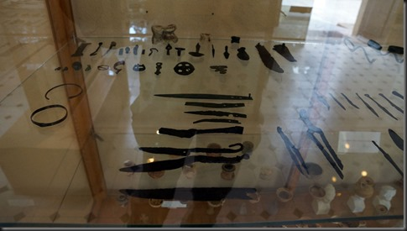
ESKULAPOVO SVETIŠTE
Najveće lječilište staroga svijeta
Nalazi se u Epidauru u Grčkoj, na poluotoku Peloponezu
Bolesnici su hodočastili tu i provodili noć u velikoj dvorani za spavanje gdje im je u snovima božanstvo davalo savjete što da učine kako bi ozdravili.
Medicinski instrumenti u muzeju u Epidauru

Slide 13
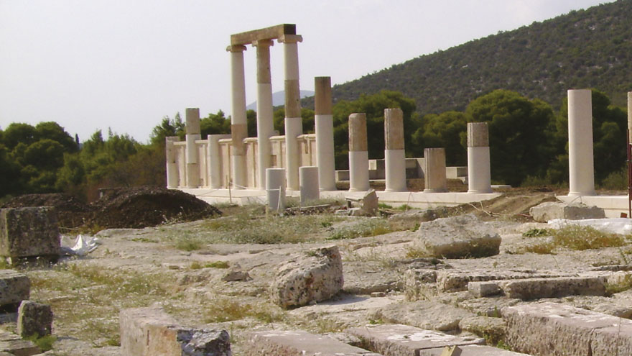
Mjesto na kojem se nalazi Epi­daurum oduvijek je bilo posvećeno liječenju

Slide 14
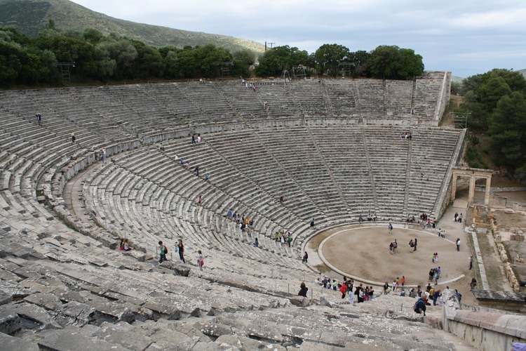
KAZALIŠTE
Epidaur, danas jedan od nezaobilaznih arheoloških lokaliteta u Grčkoj, poznat je i po kazalištu s izvanrednom akustikom
12300 mjesta

Slide 15
Signum Aesculapii
Sastoji se od zmije isprepletene oko štapa.
Eskulapov štap simbolizira liječničko umijeće spajajući zmiju, koja svlačenjem svoje kože predstavlja simbol ponovnog rođenja i plodnosti.
Ta se simbolika očuvala i do danas pa je amblem liječnika zmija ovijena oko štapa.
Zmiju su u ovom amblemu sačuvali i ljekarnici (farmaceuti) i veterinari.
Tako je ljekarnički amblem zmija ovijena oko čaše u koju zmija iz svojih usta izbacuje otrov, a veterinarski je zmija obavijena oko konjske glave.

Slide 16
Kaducejev (Hermesov) štap se često miješa s Eskulapovim no oni nemaju nikakve veze
Kaducej, Hermesov štap
Asklepijev štap

Slide 17
U početku je znanost liječenja smatrana dijelom mudrosti
Sve do 6. stoljeća pr. Kr. u grčkoj medicini prevladava Asklepijev kult, a medicina je u rukama svećenika.
U 6. stoljeću prije Krista pojavljuju se prvi filozofi prirode koji odbacuju magiju. Umijeće liječenja smatraju dijelom mudrosti.
Pod utjecajem filozofskih učenja formira se već u 5. stoljeću pr. Kr. novi tip liječnika koji stječe izobrazbu u liječničkim školama. Najpoznatije škole bile su u Kireni, Krotonu, Knidu i Kosu.
Najslavniji učenik škole u Kosu bio je Hipokrat.

Slide 18
HIPPOCRATES COUS PATER MEDICINAE
Hipokrat, čovjek znamenit i po umjetnosti i po rječitosti prvi je uistinu odvojio medicinu kao nauku od studija mudrosti.

Slide 19
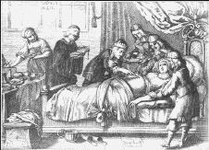
MEDICINA STARIH RIMLJANA
Dio medicine i kulture Rimljani su već preuzeli od prastanovnika Italije – Etruščana.
Do dolaska Grka u Rim Rimljani nisu imali znanstvene medicine. Rimski liječnici nemaju gotovo nikakvo medicinsko znanje. Bili su to robovi, brijači, a njihova terapeutska sredstva bila su vino, jabuke, kelj i drugo.
Rimski liječnici, kao šarlatan Marcus Porcius Cato, nisu bili oduševljeni kad su u Rim počeli stizati liječnici iz Grčke

Slide 20
ASLKEPIJAD
Prvi grčki liječnik koji je stekao ugled u Rimu bio je Asklepijad, Ciceronov prijatelj.
Asklepijad je prolazio kraj jednog sprovoda i pogledao mrtvaca. Ustanovio je da nije mrtav te je zatražio od rodbine da ga ostave nasamo sa lešom. Nakon nekog vremena leš je oživio.
U 1. stoljeću nastaje prvo medicinsko djelo napisano na latinskom jeziku kojeg je napisao Rimljanin Celzo.

Slide 21
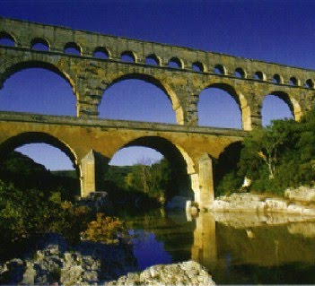
Rimljani nisu imali razvijenu znanstvenu medicinu i najbolji njihovi liječnici bili su Grci. Međutim, Rimljani su u gradskoj higijeni i zdravstvenom zakonodavstvu nadmašili sve svoje prethodnike. Vrlo su rano počeli graditi vodovode. Sagradili su ih oko 40. Prvi rimski vodovod sagrađen je u Rimu 311. godine prije Krista a nazvan je „AQUA APPIA”.

Slide 22
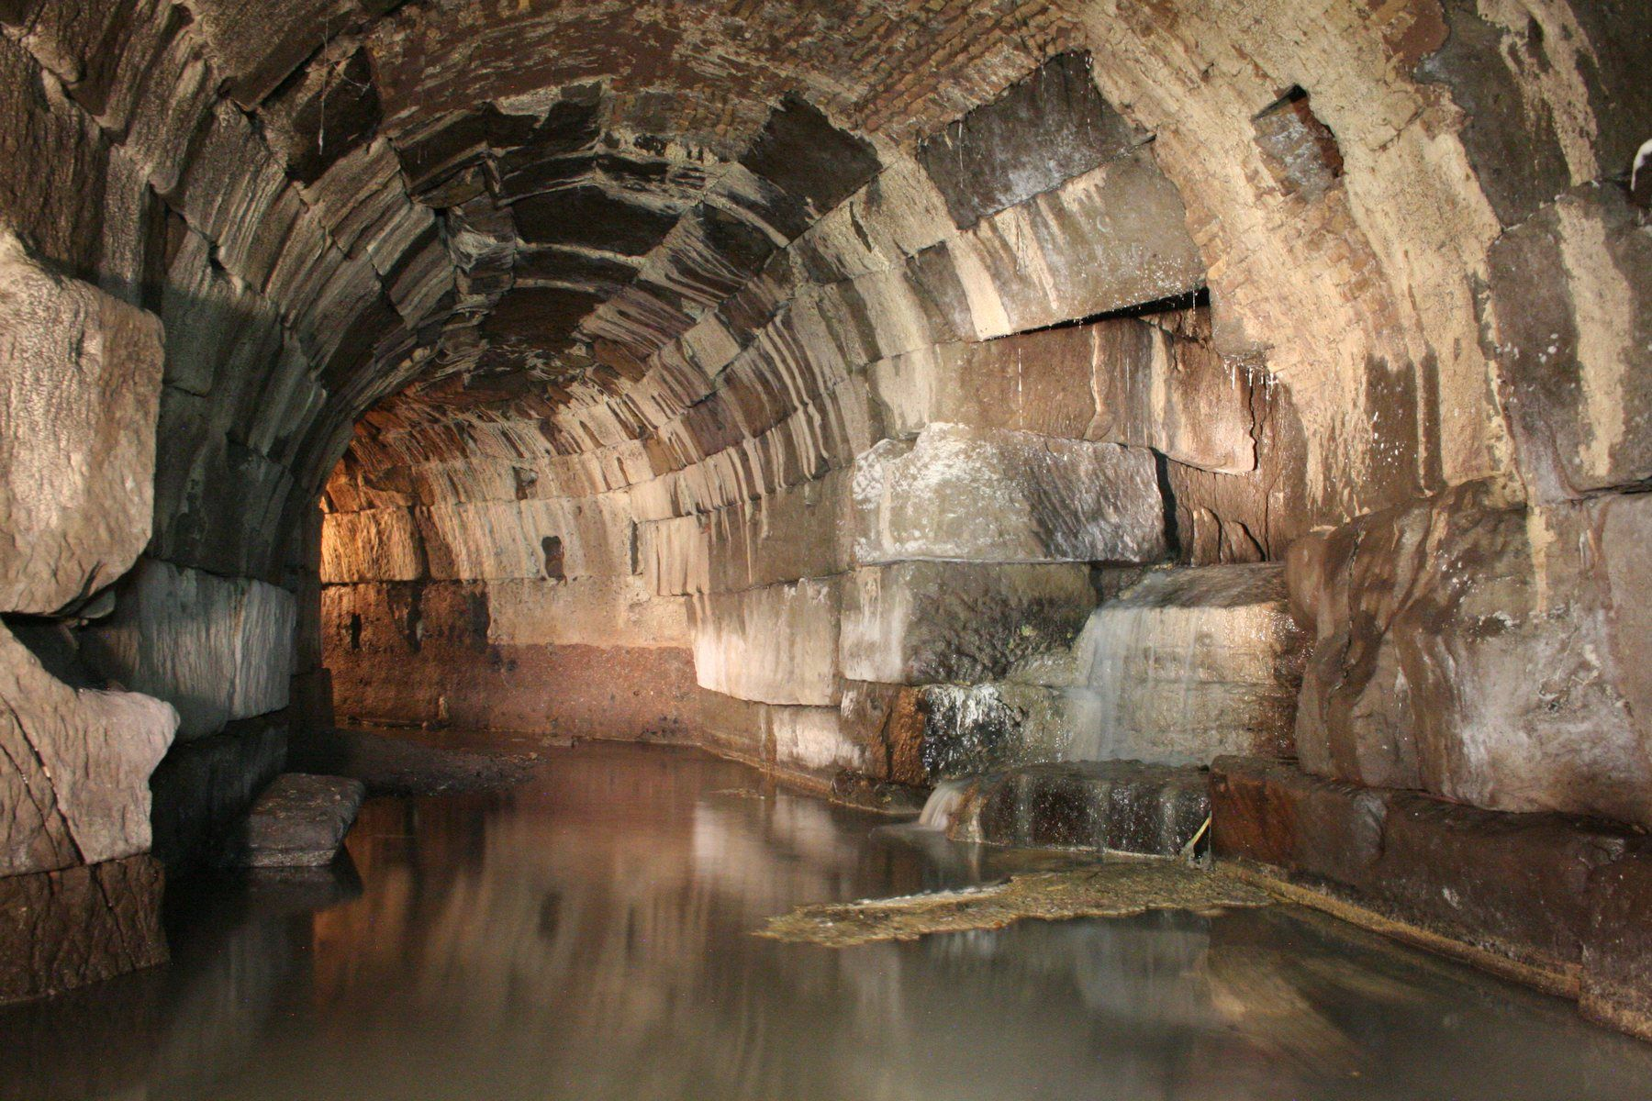
Otpadne vode slijevale su se iz kuća manjim kanalima u jedan veliki zvan „CLOACA MAXIMA”.
Prve kupaonice „lavatrine” građene su u kućama kraj kuhinje, a najprije su ih imali imućni građani. Za ostale stanovnike sagrađeno je javno kupalište „piscina publica”, a kasnije i javni bazeni „therme”.

Slide 23
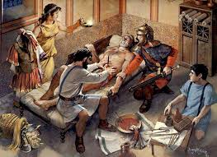
Postojale su samo vojne bolnice „valetudinaria” u kojima su se liječili oboljeli robovi.
Zakonom je bio zabranjen umjetni pobačaj. Kralj Numa Pompilije izdaje zakon da se svakoj gravidnoj ženi koja umre na kraju trudnoće mora izvaditi dijete. Tako je Cezar dobio svoje ime jer je izvađen iz razrezane majčine utrobe „a caeco matris utero” Odatle je naziv „sectio caesarea – carski rez.

